Slide 1
쓰레기 투기장
래퍼런스
유통 사업부
2023.12

Slide 2
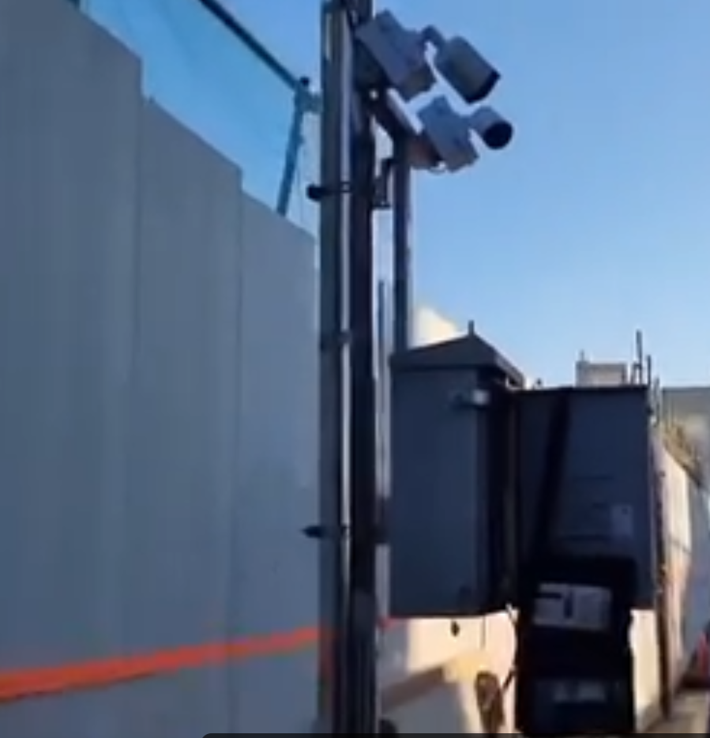
래퍼런스 소개
솔루션 소개
  주요 기능
    쓰레기 불법 투기 감시
      구역내에 사람이 들어오면 음성 멘트 송출
        TTS를 통한 커스텀 오디오 제작 및 사용 가능
        컴팩트한 eDVR사용으로 설치 효율 향상 및 공간 절약
        야간 사용에 ,스트로브 라이트 사용 시 가로등 역할도 수행 가능
  연관 제품
    백엔드:IDS-E04HQHI-D
    프론트 엔드:DS-2CD2026G2-IU/SL
  거래처 정보
    설치자: 순천 누구나 CCTV
      총판 Cynex에 물건 받는 설치자
  참여 인원
    현지훈, 박문빈

Slide 3
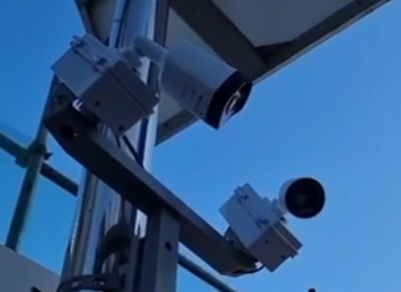
래퍼런스 소개
래퍼런스의 가치
  배네핏
    사람이 방문 시,’무단 투기 감시 및 분리 수거 후 배출 요망’안내 멘트 송출로서 쓰레기 투기장 불법투기를 유효하게 관리
    녹화기의 스마트 서치 기능으로 사람 연관 이벤트를 빠르게 색인 하여 효율성을 향상
  복제 가능성
    쓰레기 투기장은 물론, 아큐센스 이벤트+ 커스텀 음성 조합으로 무궁무진한 시나리오에 확장 사용 가능
      예: 영업장 환영 멘트 송출, 중요 구역 경고 멘트 출력 등
  대외 오픈 홍보성
    설치자와 동의 여부 확인 후 오픈 가능
  첫 래퍼런스 여부
    EDVR+ 라이브 가드 IPC 혼합 사용 첫 래퍼런스
      아날로그 카메라 사용하지 않은 이유는 TTS 음성 파일 업로드 지원하지 않기 때문, IPC만 가능함
  솔루션화 여부
    라이브 가드형 +eDVR혹은 eNVR 조합으로 음셍 멘트 필요한 모든 시나리오에 적용 가능함
  금액적 부분
    지자체 연관 사업을 진행하여 10여곳 납품 진행 중

Slide 4
THANK YOU
见远 行更远
^
杭州海康威视数字技术股份有限公司版权所有

